Slide 1
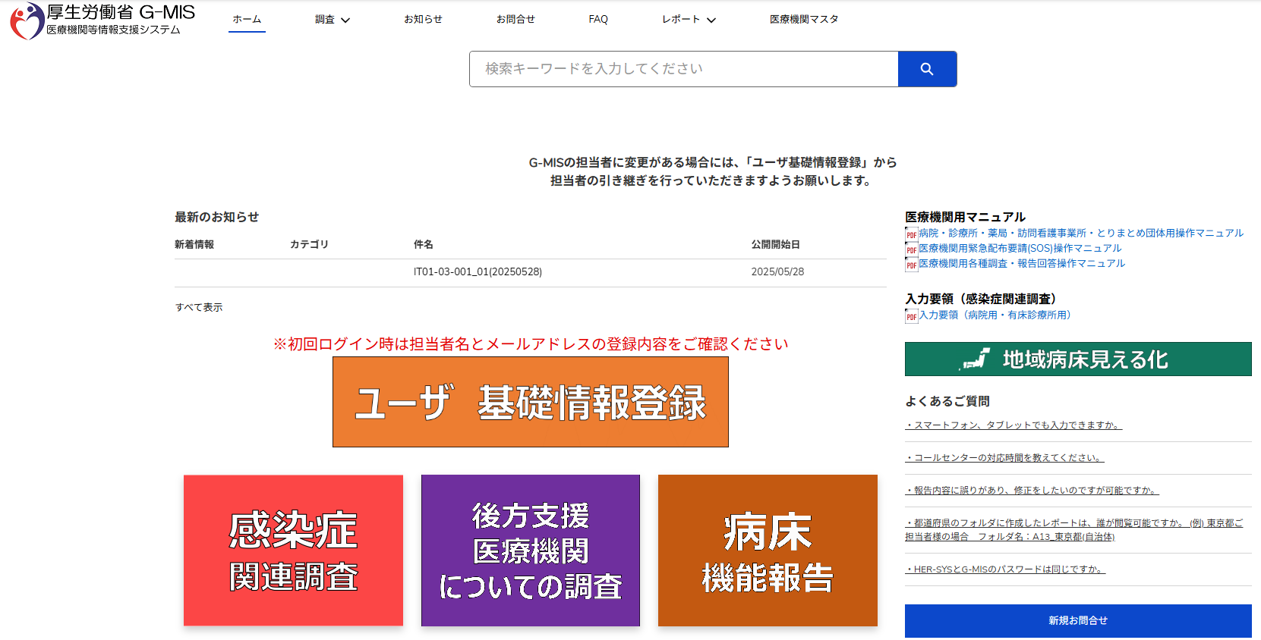
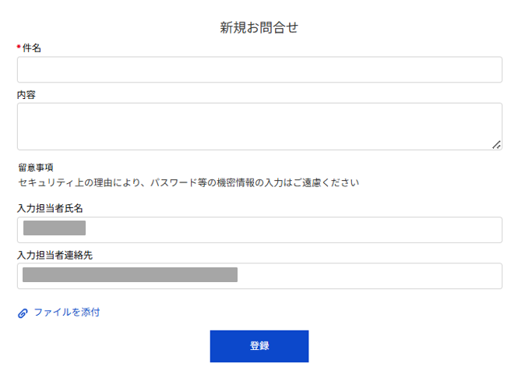
G₋MISコールセンター（令和７年11月４日設置）
令和７年11月４日より、以下の対象業務に関する医療機関からの問合せについて、Ｇ₋MISコールセンターにて受付・回答を行うこととなりました。
したがって、令和７年11月４日以降、医療機関からの問合せには、Ｇ₋MISコールセンターへの問合せ方法を案内してください。
G‐MISコールセンターの対象業務
〇 各種報告の操作に関する問い合わせ（G-MISのアカウント発行・ログイン、動作環境等に係る事項） 〇 医療機関の登録メールアドレス変更申請
G‐MISコールセンターへの問合せ方法（メール・電話・問合せフォームのいずれか）
１. メールでの問合せ 以下のメールアドレス宛にご連絡ください。 helpdesk@gmis.mhlw.go.jp ２. 電話での問合せ 問合せフォームおよびメールで解決が難しい場合は、下記の電話番号までご連絡ください。 050-3355-8230（受付時間：平日9:00～17:00／土日祝日を除く） ３. 問合せフォーム 下図のとおり（G-MISにログイン後の手順）
３. 問合せフォームの手順
G-MISにログイン後、ホーム画面より下記手順に従ってお問合せを起票いただきますようお願いいたします。
手順②
遷移後の画面にて、「件名」「内容」を入力します。（「入力担当者氏名」「入力担当者連絡先」は自動で入力されます。）
手順③
手順①
入力が完了しましたら、「登録」ボタンを押下します。
ホーム画面右側の「新規お問合せ」ボタンを押下します。
（注）コールセンターからの回答は、G-MISにご登録のメールに通知されます。

